Slide 1
Organisation des Nations Unies pour l’alimentation et l’agriculture
Pour un monde libéré de la faim
Projet « Amélioration de la Production du Riz en Afrique de l’Ouest en Réponse à la Flambée des Prix des Denrées Alimentaires »
GCP/RAF/453/SPA
Stratégie de communication

Slide 2
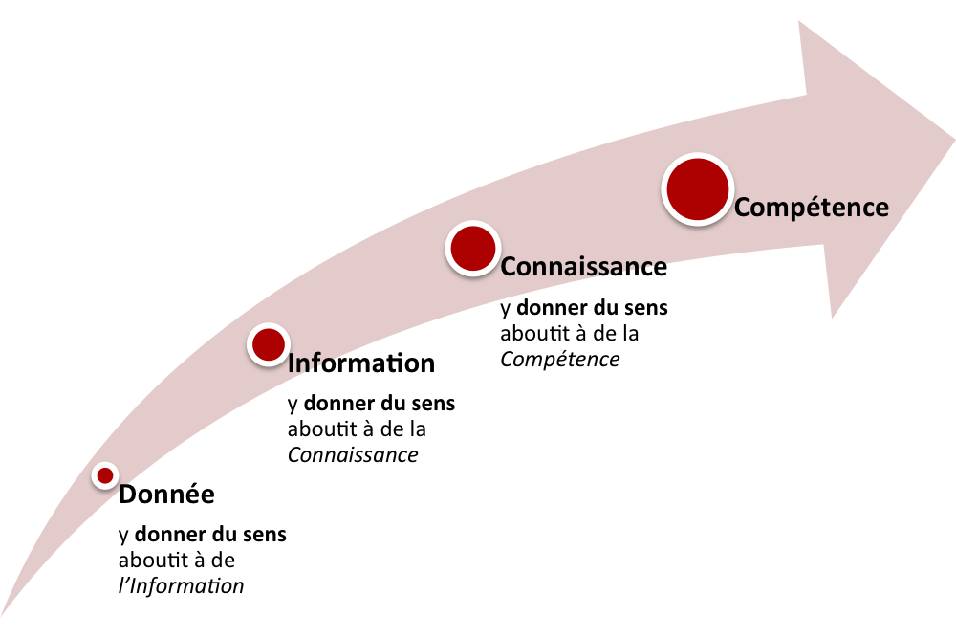
Quoi?

Slide 3
“la connaissance est ce qui me permet aujourd’hui de MIEUX faire ce que je faisais hier”
Pourquoi?

Slide 4

on a besoin de nouvelles connaissances on a besoin de communiquer les nôtres en échange on a besoin d’instruments pour les communiquer
Comment?


Slide 5
OPTIMISATISATION DE LA CHAINE DE VALEURS DU RIZ
Semences Certifiées de qualité
Paddy en quantité et en qualité de manière durable
Commercialisation rentable – Prix abordables sur le marché
Riz local de qualité
Semences
Production paddy
Transformation
Commercialisation
Facteur FS₁
Facteur FS₂
Facteur FS₃
----
----
Facteur FS_{n}
Facteur FP₁
Facteur FP₂
Facteur FP₃
----
----
Facteur FP_{l}
Facteur FT1
Facteur FT2
Facteur FT3
----
----
Facteur FTm
Facteur FC₁
Facteur FC₂
Facteur FC₃
----
----
Facteur FC_{q}
Amélioration de la performance des maillons de la chaîne

Slide 6
Etat des lieux: évaluer les barrières et les défis
connection internet pas toujours fiable
canaux de communication non connus des acteurs
rôle des acteurs souvent peu clairs
manque de sensibilisation et donc de motivation
information et connaissances restent souvent “tacites”

Slide 7
Etat des lieux: un inventaire des atouts du projet
de nombreuses informations et connaissances existent auprès des acteurs
sensibilité de la coordination technique
partenariats existants
ressources dédiées
canaux préférentiels et instruments disponibles

Slide 8
Les éléments de la stratégie
Objectif général
Nous voulons que nos communications donnent de la visibilité aux approches, aux activités et aux acquis du projet
Objectifs spécifiques
Promotion de la production et utilisation
de semences de qualité
Promotion de l’intensification durable
de la production rizicole
Promotion de l’approche du projet

Slide 9
Les éléments de la stratégie
Audience
producteurs de paddy
paysans multiplicateurs
petites entreprises semencières privées
coopératives de producteurs
associations régionales et nationales
agents appui-conseil agricoles
instituts de recherche et développement nationaux
décideurs auprès des organes étatiques
instances régionales et internationales
donateurs

Slide 10
Les éléments de la stratégie
Messages
Promouvoir l’intensification durable de la production rizicole pour une meilleure sécurité alimentaire
Promouvoir et renforcer les synergies entre les partenaires pour une chaîne de valeur plus performante

Slide 11
Les éléments de la stratégie
Panier
Interview, articles de presse, radio
Bulletin d’information
Matériel d’information (posters, plaquettes)
Rapports d’activités
Documentation de référence (stratégies nationales, état des lieux, textes règlementaires, catalogues variétaux)
Matériel de formation et sensibilisation
Événements publics (foires agricoles, journées portes ouvertes)
Vidéo

Slide 12
Les éléments de la stratégie
Canaux
Site web du projet – campagne de publicité du site et traduction
Sites FAO (Bureau régional RAF, Division AGP, Département AG)
Listes de distribution
Presse, télé et radio (pays bénéficiaires, pays donateur, FAO)
Evénements publiques, visites de terrain
Initiatives spécialisés sur le riz
Systèmes encadrements (CEP, etc)

Slide 13
Les éléments de la stratégie
Responsabilités et rôles
Niveau macro
Coordination communication
Coordination technique
Niveau méso
Coordination nationale CI
Coordination nationale NG
Niveau micro
Bénéficiaires directs producteurs semence
Coordination nationale ML
Coordination nationale MR
Bénéficiaires directs producteurs paddy
Bénéficiaires directs transformateurs
Coordination nationale SN
Niveau macro
Niveau macro
Niveau macro

Slide 14
Les éléments de la stratégie
Niveau macro
Matériel information/
sensibilisation technique
Information spécifique
Matériel formation
Documentation grand public (vidéo, presse)
Coordinations communication et technique
Autres projets
Coordination communication
Composante nationale Niger
Composante nationale Sénégal
Composante nationale Mauritanie
Composante nationale Mali
Composante nationale Côte d’Ivoire

Slide 15
Les éléments de la stratégie
Niveau méso
Matériel information/sensibilisation technique
Information spécifique
Matériel formation
Documentation grand public (radio, presse)
Coordinations communication et technique
Autres composantes nationales
Composante nationale
Associations et Coopératives
Organes de recherche et développment nationaux
Entreprises semencières
Paysans multiplicateurs
Producteurs paddy

Slide 16
Les éléments de la stratégie
Niveau micro
Données de production
Information spécifique
Identification des besoins
Documentation grand public (vidéo, interview)
Coordinations communication et technique
Autres producteurs
Bénéficiaire direct producteur / transformateur
Systèmes encadrement (CEP/GIPD)
Evénements publics
Associations, OP et coopératives
Agents agricoles appui-conseil
Distributeurs
Organes financiers

Slide 17
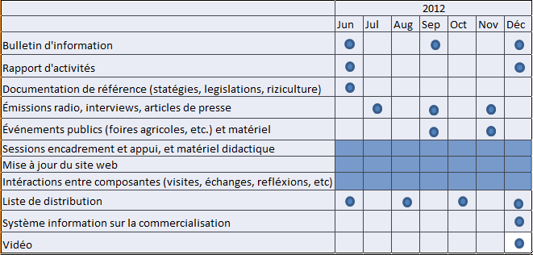
Les éléments de la stratégie
Chronologie

Slide 18
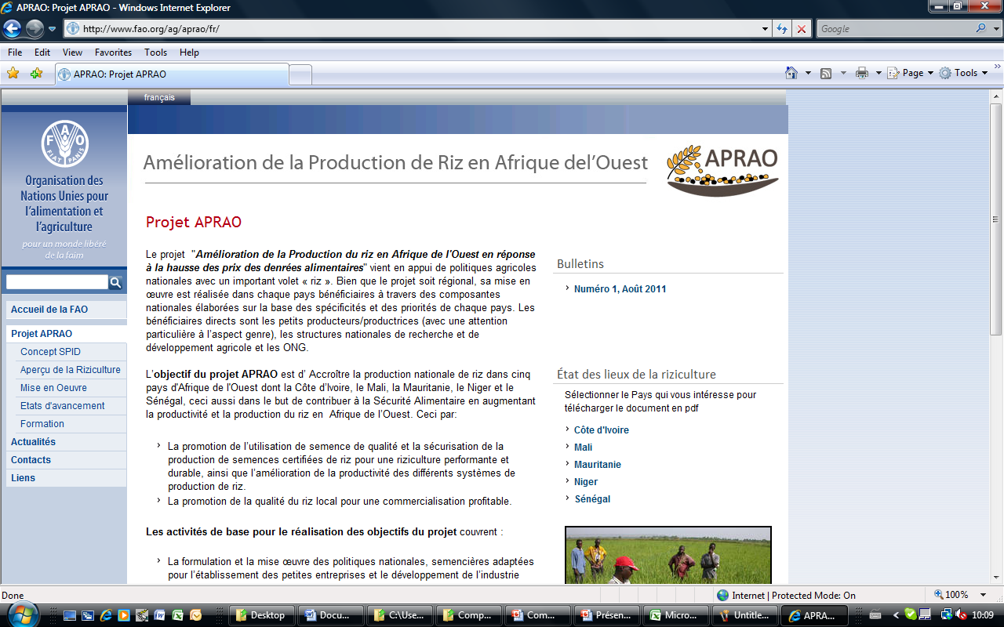

Slide 19
Gardons le contact!
Web
www.fao.org/ag/aprao
Images
Picasa
Email
michela.paganini@fao.org

